Slide 1
(第七章)马尔可夫链
马尔可夫链的概念及转移概率
马尔可夫链的状态分类
状态空间的分解
遍历性与平稳分布

Slide 2
马尔可夫过程的四种类型
马尔可夫链
  时间、状态都离散
马尔可夫序列
  时间离散、状态连续
纯不连续马尔可夫过程
  时间连续、状态离散
连续马尔可夫过程（或扩散过程）
  时间、状态都连续

Slide 3
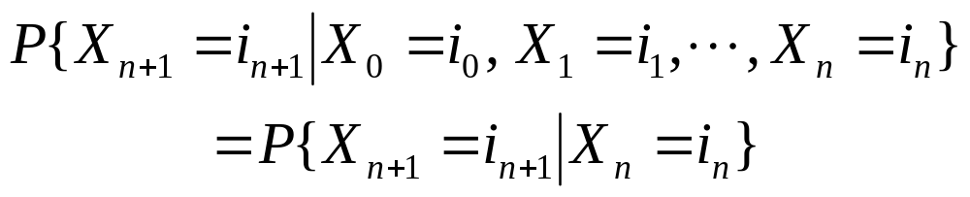
1 马尔可夫链的概念及转移概率
[定义] 设有随机过程 { X_{n} , n ∈T }， 若对于任意的整数n ∈T 和任意的 i₀, i₁, …, i_{n+1} ∈I ，条件概率满足
则称 { X_{n} , n ∈T } 为马尔可夫链，简称马氏链。

Slide 4
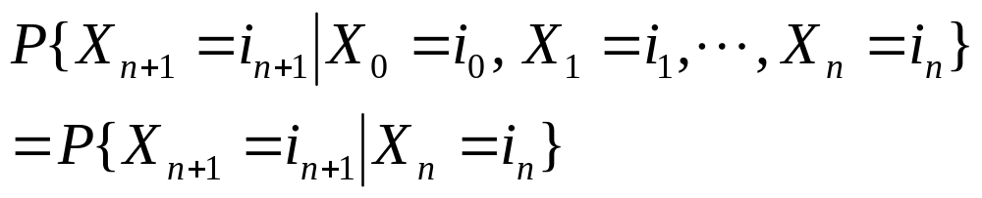
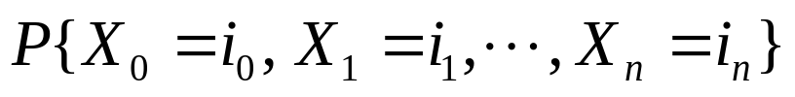
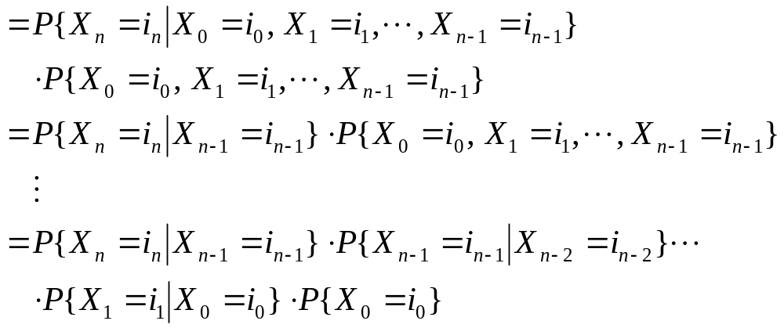
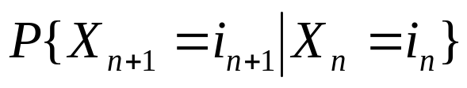
马氏性
（无后效性）
马尔可夫链的 n+1 维联合概率分布：
马尔可夫链的统计特性由以下条件概率所决定：

Slide 5
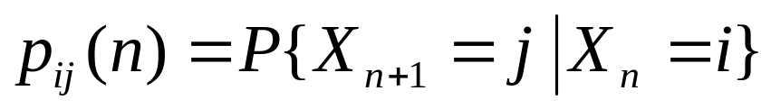
转移概率
[定义] 称条件概率
为马尔可夫链 { X_{n} , n ∈T } 在时刻 n 的一步转移概率，其中 i , j ∈I ，简称为转移概率。
p_{ij}(n) 不仅与状态 i , j 有关，而且与时刻 n 有关。
当 p_{ij}(n) 与时刻 n 无关时，表示马尔可夫链具有平稳转移概率。

Slide 6
齐次马尔可夫链
[定义] 若对任意的 i , j ∈I ，马尔可夫链 { X_{n} , n ∈T } 的转移概率 p_{ij}(n) 与时刻 n 无关，则称马尔可夫链是齐次的，并记为 p_{ij} (n) 为 p_{ij} 。

Slide 7
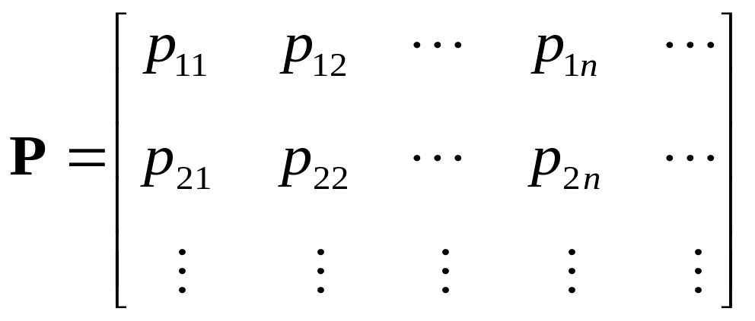
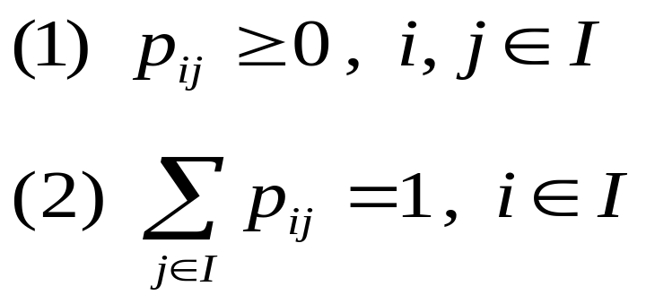
一步转移概率矩阵
性质：
（随机矩阵）

Slide 8
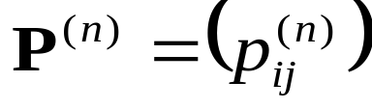
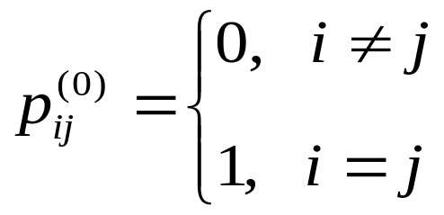
n 步转移概率
[定义] 称条件概率
为马尔可夫链 { X_{n} , n ∈T } 的 n 步转移概率，并称
为马尔可夫链的 n 步转移矩阵。
规定：

Slide 9
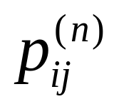
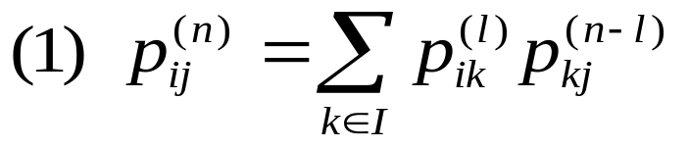
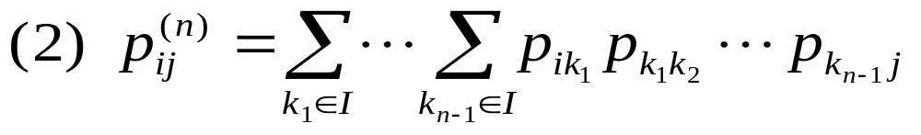


n 步转移概率 的性质
[定理] 设 { X_{n} , n ∈T } 为马尔可夫链，则对于任意整数n ≥ 0, 0 ≤ l < n 和 i , j ∈I ，n 步转移概率 具有下列性质：
C-K方程

Slide 10
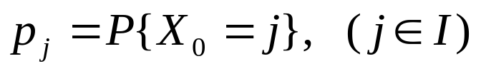
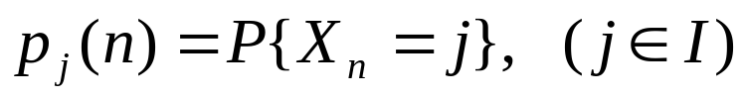
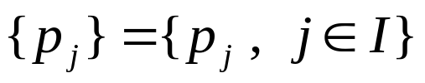
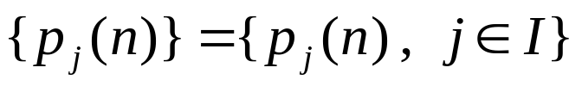


初始概率和绝对概率
初始概率：
绝对概率：
初始分布：
绝对分布：
初始概率向量：
绝对概率向量：

Slide 11
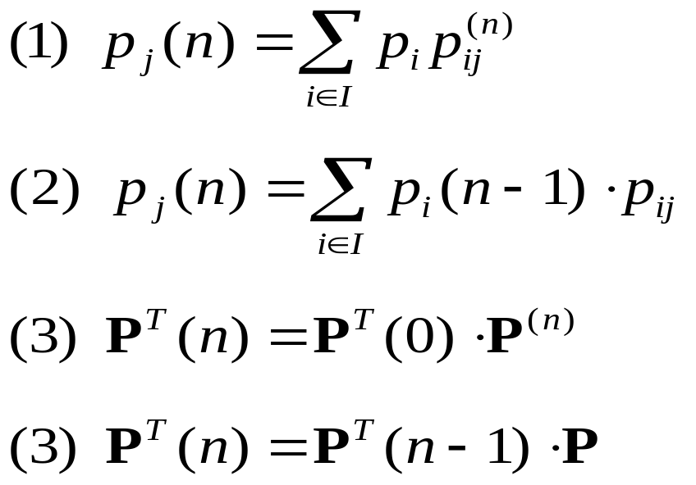
绝对概率 p_{j}(n) 的性质
[定理] 设 { X_{n} , n ∈T } 为马尔可夫链，则对于任意整数n ≥ 1 和 j ∈ I ，绝对概率 p_{j} (n) 具有下列性质：

Slide 12
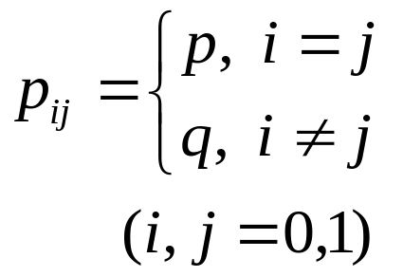
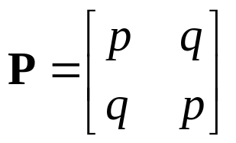
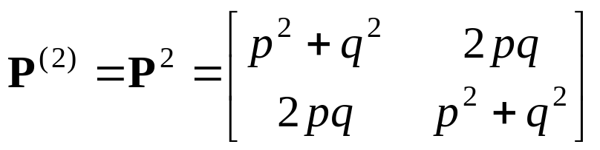
马尔可夫链的几个简单例子
[例1] 二进制对称信道模型——是常用于表征通信系统的错误产生机制的离散无记忆信道模型。假设某级信道输入0, 1数字信号后，其输出正确的概率为p，产生错误的概率为q，则该级信道输入状态和输出状态构成一个两状态的齐次马尔可夫链。
p
0
0
q
q
1
1
p
一步转移概率矩阵：
二步转移概率矩阵：

Slide 13
[例2] 具有吸收壁和反射壁的随机游动
设质点在线段[1,4]上作随机游动。假设它只能在时刻 n∈T 发生移动，且只能停留在1,2,3,4点上。当质点转移到2,3点时，它以1/3的概率向左或向右移动一格，或停留在原处。当质点移动到点1时，它以概率1停留在原处。当质点移动到点4时，它以概率1移动到点3。若以X_{n} 表示质点在时刻 n 所处的位置，则{ X_{n} , n ∈ T }是一个齐次马尔可夫链。

Slide 14
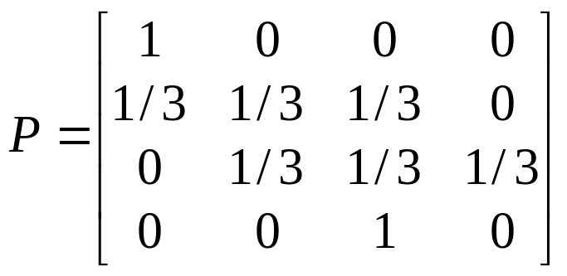
描述马氏链的三种方式
（1）状态转移图
1/3
1/3
1
1/3
1/3
1
①
②
③
④
1/3
1/3
吸收壁
反射壁
（2）转移概率矩阵
（3）函数表达式
p_{ij} = f ( i , j )

Slide 15
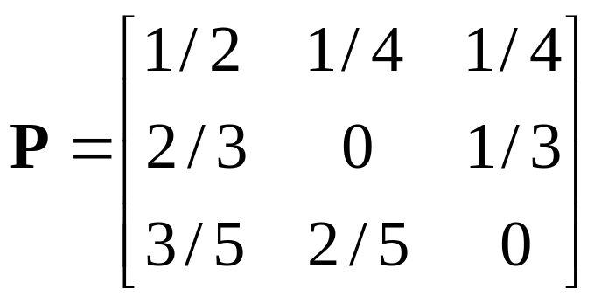
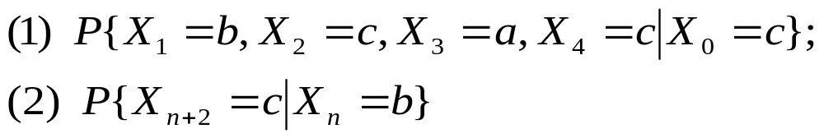
[例3] 设 { X_{n} , n∈T } 是一个马尔可夫链，其状态空间 I = {a, b, c}，转移矩阵为
求：

Slide 16
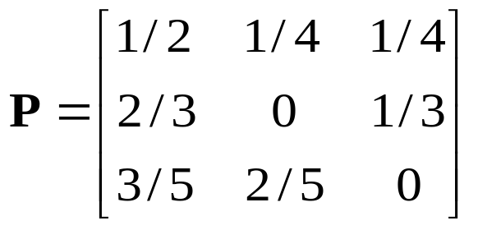
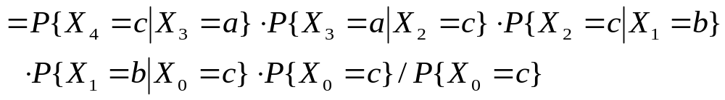

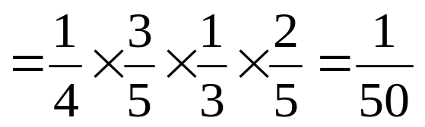
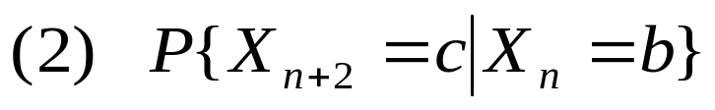
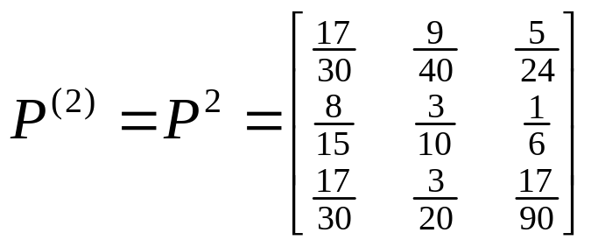
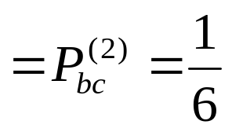
解：
二步转移概率矩阵：

Slide 17
2 马尔可夫链的状态分类
设 { X_{n} , n >0 } 是齐次马尔可夫链，其状态空间 I = { 0, 1, 2, … }，转移概率是 p_{ij} ， i , j ∈I ，初始分布为{ P_{j} , j ∈I } 。
1
8
9
2
1
1
1
1/3
7
1
3
1
1
1
2/3
1
6
5
4

Slide 18
（1）状态的周期性
[定义] 如集合 { n : n ≥ 1, p_{ii}^{(n)} > 0 } 非空，则称该集合的最大公约数 d = d(i) = G.C.D{ n : p_{ii}^{(n)} > 0 }为状态 i 的周期。
如 d > 1 就称 i 为周期的；如 d = 1 就称 i 为非周期的。
[定理] 如果状态 i 的周期为d ，则存在正整数 M，对一切 n ≥ M ，有 p_{ii}^{(nd)} > 0 。

Slide 19
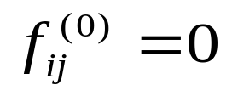
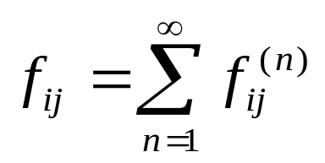
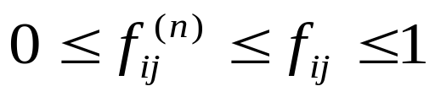
（2）状态的常返性
首中概率——状态 i 经 n 步首次到达状态 j 的概率：
系统从状态 i 出发，经有限步迟早会（首次）到达状态 j 的概率：

Slide 20
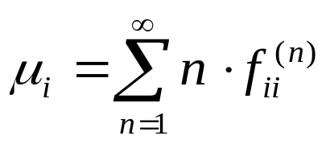
常返性的定义
若 f_{ii} = 1，则称状态 i 是常返的；若 f_{ii} < 1，则称状态 i 是非常返的（或滑过的）。
称期望值 为状态 i 的平均返回时间。
若 μ _{i} < ∞ ，则称常返态 i 是正常返的；
若 μ _{i} = ∞ ，则称常返态 i 是零常返的。
非周期的正常返态称为遍历态。

Slide 21
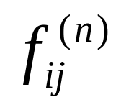
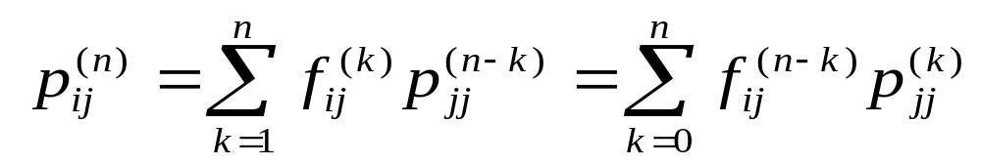
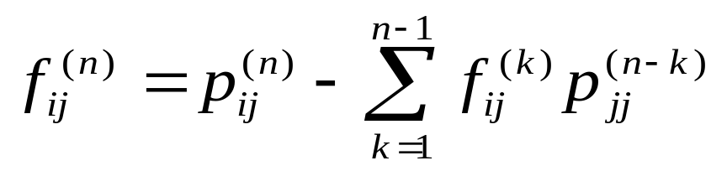
与 的关系
[定理] 对任意状态 i , j ∈ I 及 1 ≤ n < ∞ ，有
上式可用来求从状态 i 经 n 步首次到达状态 j 的概率：

Slide 22
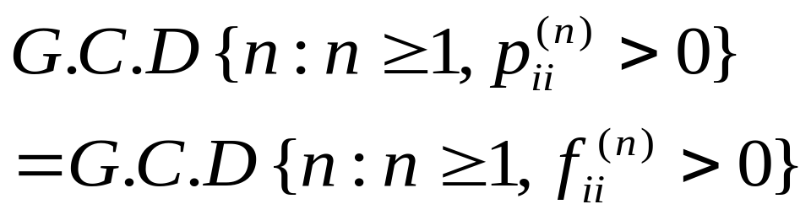
周期的等价定义

Slide 23
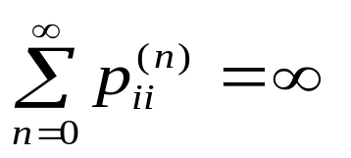
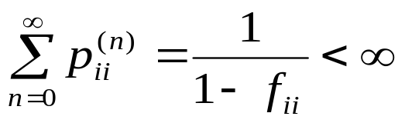
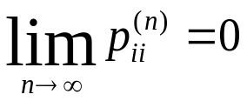
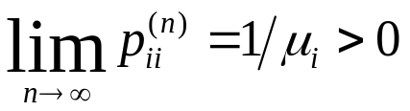
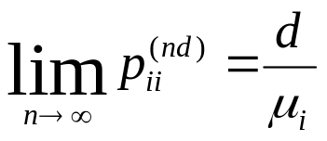
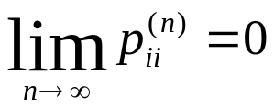
常返性的判别(根据p_{ij}^{(n)})
[定理] （1）状态 i 常返的充要条件为
状态 i 非常返的充要条件为
（2）若状态 i 是常返态，则 i 是零常返 ⇔
i 是遍历态 ⇔
（3）若 i 是周期为 d 的常返态，则
若 i 是非常返态，则

Slide 24
马氏链状态分类图
状态空间
周期态
非周期态
常返态
非常返态
正常返态
零常返态
遍历态

Slide 25
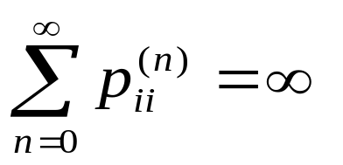

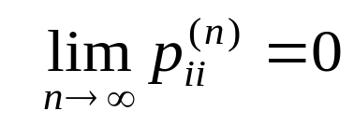
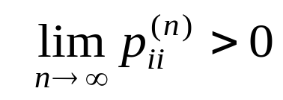
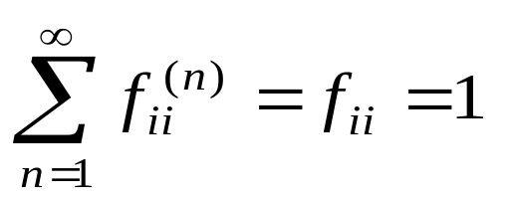
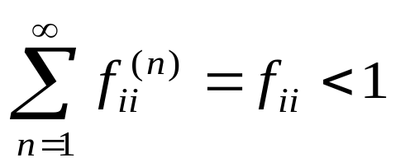
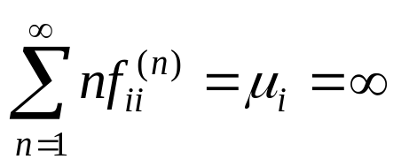

状态分类的判别
 | 常返态 |  | 非常返态
 | 零常返态 | 正常返态
转移概率 p_{ij}^{(n)}
首中概率 f_{ij}^{(n)}

Slide 26
（3）可达关系与互通关系
[定义] （1）若存在 n > 0, 使得 p_{ij}^{(n)} > 0 ，则称自状态 i 可达状态 j ，并记为 i → j 。
（2）若 i → j , 且 j → i , 则称状态 i 与状态 j 互通，并记为 i ↔ j 。
[定理1] 若 i → j , 且 j → k , 则 i → k 。
若 i ↔ j , 且 j ↔ k , 则 i ↔ k 。
传递性
[定理2] 若 i ↔ j , 则
（1）i 与 j 同为常返或非常返；
（2）i 与 j 同为正常返或零常返；
（3）i 与 j 有相同的周期。
互通关系的状态是同一类型

Slide 27







[例4] 设马尔可夫链的状态空间 I = {0, 1, 2, …}，其转移概率为
分析各状态的类型。
解：
(根据p_{ij}^{(n)}来判断)
先考查状态0，
由归纳法可知，
⇨ 状态0为常返态
⇨ 状态0为正常返态
可见状态0是非周期的，因而状态0也是遍历的。
因为 其它i ↔ 0 ，故所有 i 也是遍历的。

Slide 28
3 状态空间的分解
[定义] 状态空间 I 的子集 C，若对于任意 i ∈ C 及 k ∉ C 都有 p_{ik} = 0 ，则称子集 C 为（随机）闭集。
若闭集 C 的状态互通，则称 C 为不可约的。
若马氏链{ X_{n} }的状态空间是不可约的，则称该马氏链为不可约。

Slide 29
闭集的充要条件
[定理] C 是闭集的充要条件是：
对于任意 i ∈ C 及 k ∉ C 都有 p_{ik}^{(n)} = 0 , n ≥ 1。
状态 i 为吸收态（p_{ii} = 1）⇔ 单点集 { i } 是闭集。

Slide 30

[例5] 设马氏链 { X_{n} } 的状态空间 I = { 1, 2, 3, 4, 5 } ，转移矩阵为
试分析其闭集及不可约性。
1
1/2
1/2
1/2
①
②
③
1/2
1
1
{ 3 }, {1, 4 }, {1, 4, 3}, { 1, 4, 2, 3 } 都是闭集；
其中 { 3 } 和 { 1, 4 } 是不可约闭集；
④
⑤

Slide 31

状态空间的分解
[定理] 任一马氏链的状态空间 I ，可唯一地分解成若干个互不相交的子集 D, C₁, C₂, … 之和，
使得
(1) D 由全体非常返态组成；
(2) 每个 C_{n} 是常返态组成的不可约闭集；
(3) C_{n} 中的状态同类（全为正常返或零常返），它们有相同的周期，且 f_{jk} = 1，j, k ∈C_{n} . ( j ↔ k )
称 C_{n} 是基本常返闭集

Slide 32




[例6] 设状态空间 I = { 1, 2, … , 6 } ，转移矩阵为
试分解此链，并指出各状态的常返性及周期性。

Slide 33



随机矩阵
[定义] 若矩阵 (a _{ij} ) 的元素非负且对每个 i 都有 ，则称矩阵 (a _{ij} ) 为随机矩阵。
显然，k 步转移矩阵 是随机矩阵。
[定理] 设 C 是 I 的一个闭子集，又 是 C 上所得的 k 步转移子矩阵，则 G 仍是随机矩阵。

Slide 34
几个结论
若马氏链有一个零常返态，则必有无限多个零常返态。
有限状态的马氏链，不可能含有零常返态，也不可能全是非常返态。
不可约的有限状态马氏链必为正常返态。

Slide 35


4 遍历性与平稳分布
的极限：

Slide 36


遍历性
[定义] 设齐次马氏链{ X_{n} , n ≥ 0 } 的状态空间为 I ，若对于一切 i , j ∈I ，存在不依赖于 i 的极限，
则称该马氏链具有遍历性，并称 p_{j} 为状态 j 的稳态概率。
不可约、非周期、正常返

Slide 37



平稳分布
[定义] 称绝对概率分布 { π _{j} , j ∈ I } 为马氏链的平稳分布，若它满足
_{j} 与时间推移n无关。
在任意时刻，系统处于同一状态的概率是相同的。

Slide 38



平稳分布的判别
[定理] 不可约、非周期马氏链是正常返的充要条件：
存在平稳分布 { π _{j} , j ∈ I } ，且此平稳分布就是极限分布
遍历性 ⇨ 平稳分布
[推论1] 不可约、非周期、有限状态的马氏链必存在平稳分布。
[推论2] 若不可约马氏链的所有状态是非常返或零常返的，则不存在平稳分布。
[推论3] 若{ π _{j} , j ∈ I } 是不可约非周期马氏链的平稳分布，则

Slide 39



[例7] （例4.16）设马尔可夫链的转移概率矩阵为P，求马氏链的平稳分布及各状态的平均返回时间。
解：
因为该马氏链是不可约的非周期有限状态，所以存在平稳分布。
平稳分布为：
各状态的平均返回时间分别为：

